Slide 1
하단 메뉴페이지(4~10)에서 본인 담당 찾아 최상단에 올려주세요 나머지는 삭제 대분류는 요구사항정의서에 맞춰서 작성해주세요

Slide 2
[화면구현] 대분류를 적어주세요
WEB
웹 화면/핵심코드

Slide 3
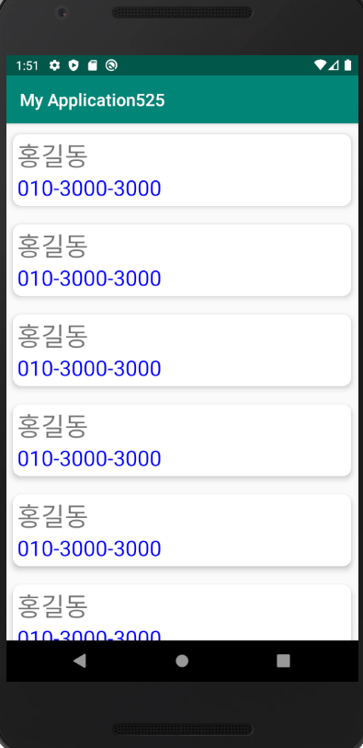
[화면구현] 사원 정보
APP
<- 안드로이드 화면만
직사각형으로 캡쳐해서
이 안에 넣어주세요
크기/위치 조절X

Slide 4

사원정보
김진수

Slide 5
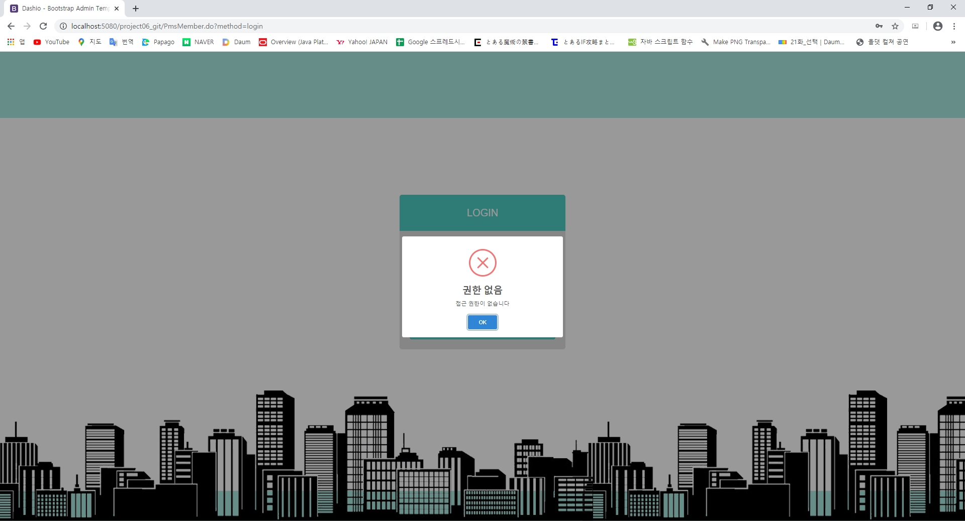
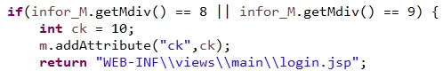
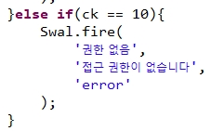
[화면구현] 사원정보
WEB
웹 화면/핵심코드
Service
- 회원의 권한 코드값에 따른 ck값을 view에 전달
View
- 전달된 ck값을 받아 swal 팝업 출력

Slide 6
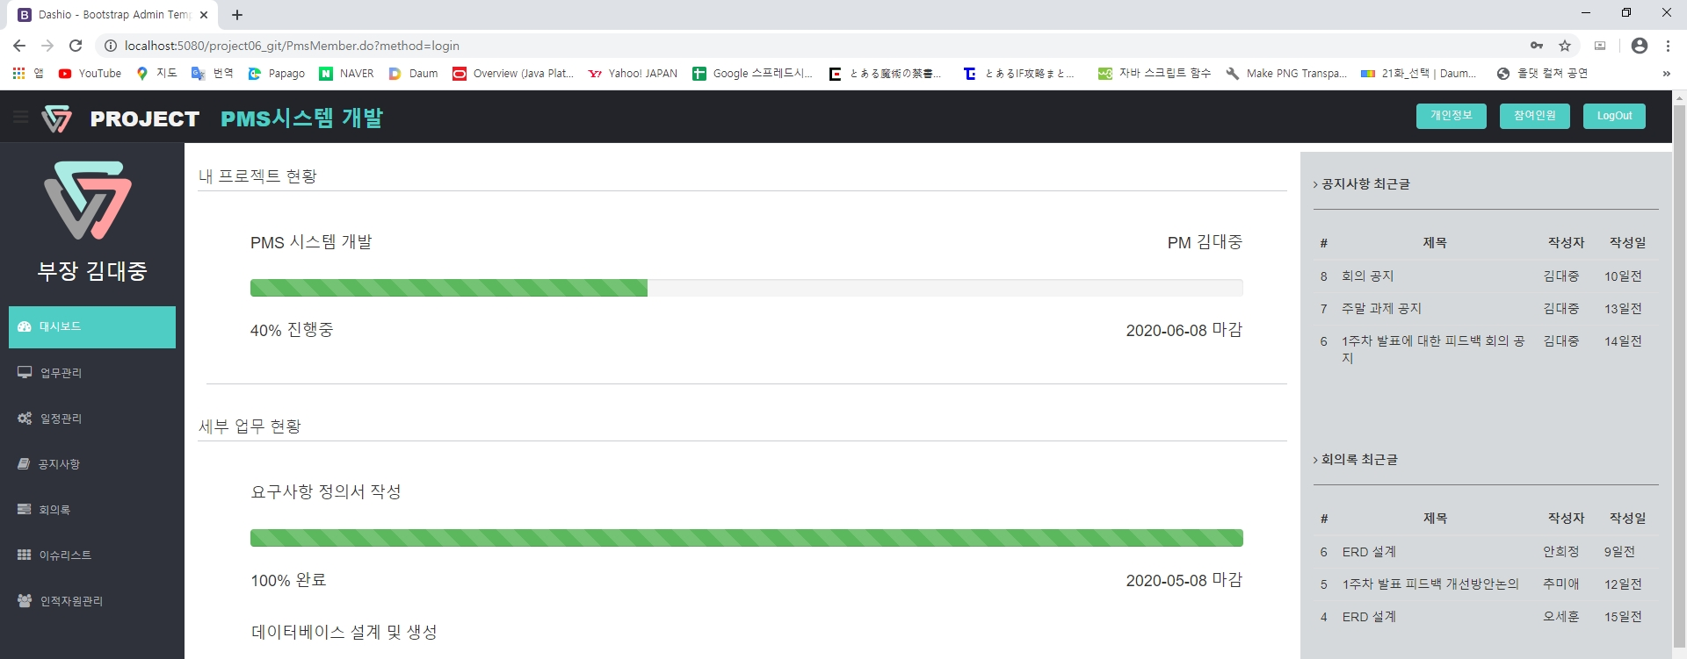
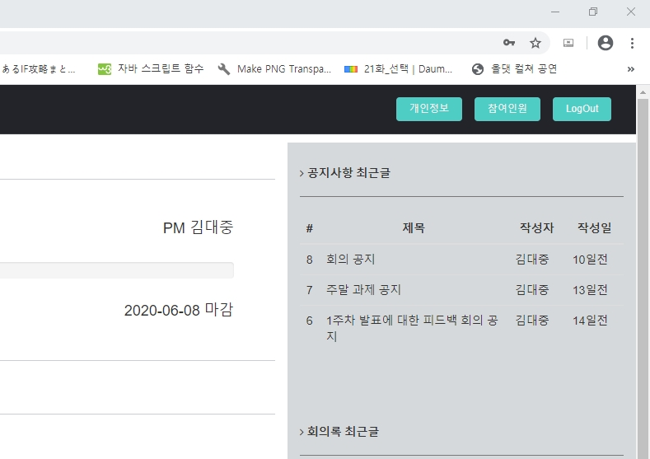
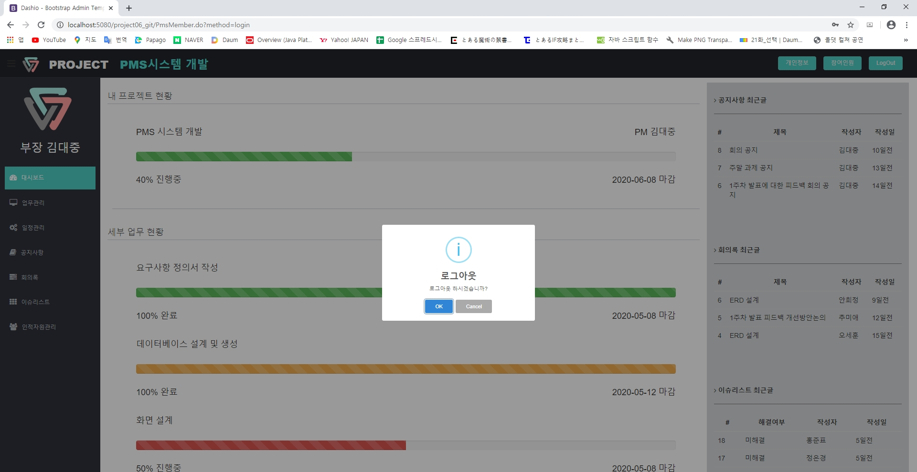
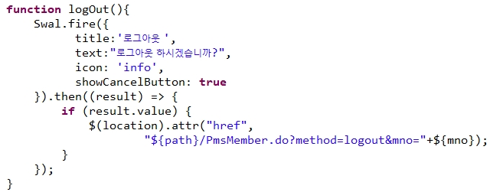
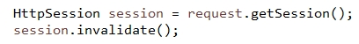
[화면구현] 사원정보
WEB
로그아웃
- 로그아웃 확인 팝업
- 확인 -> Controller단 이동 -> 모든 세션 제거 -> 메인(로그인)페이지
- 취소 -> 현재 화면 유지

Slide 7
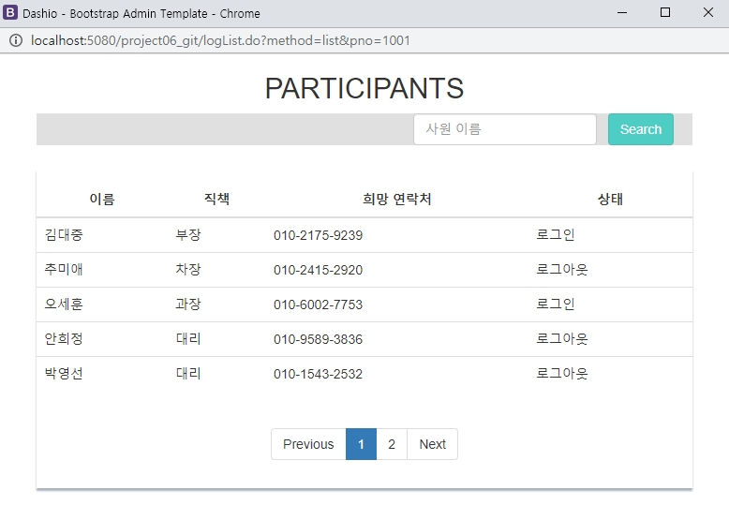
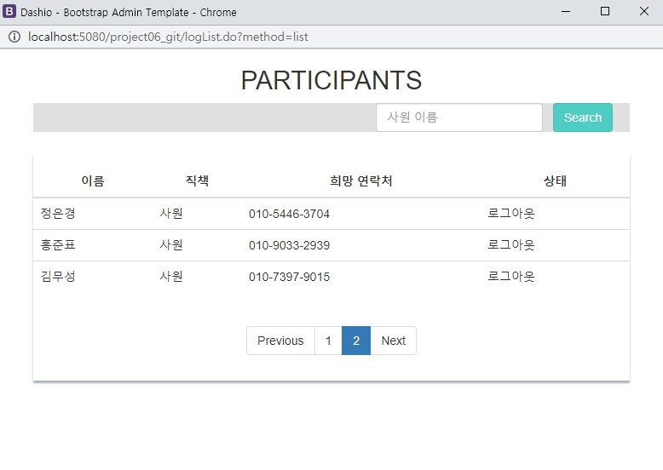
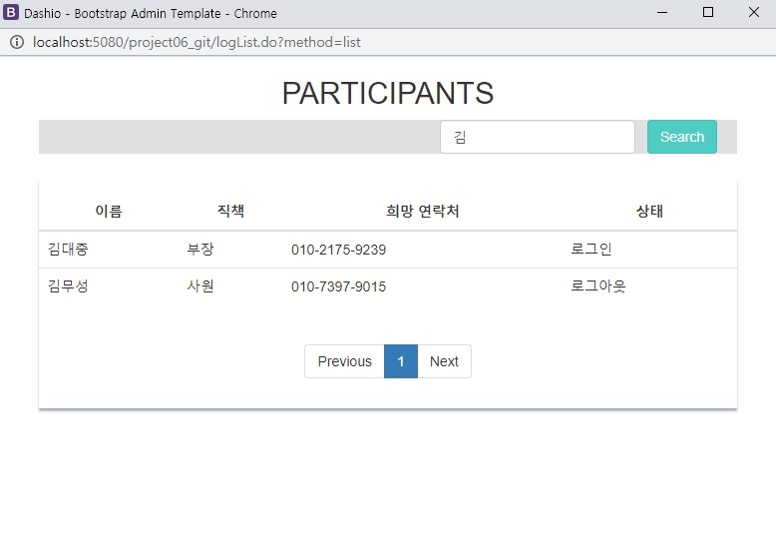
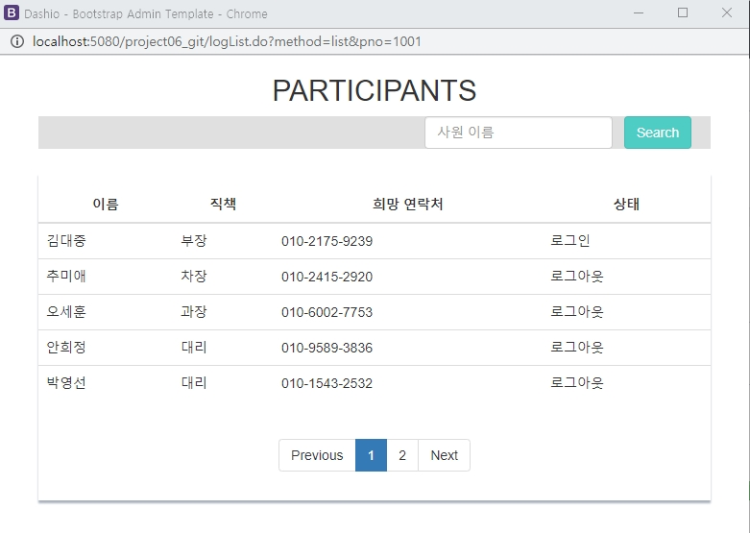
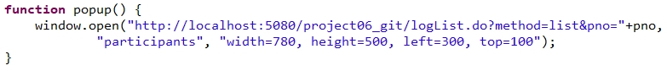
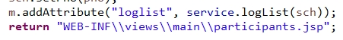
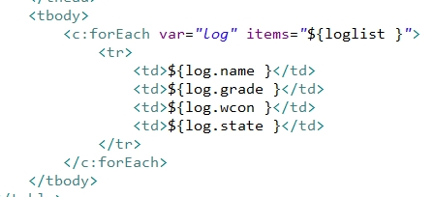
[화면구현] 사원정보
WEB
참여인원 팝업
- controller 연결 open
- 팝업 participants.jsp 리턴
- c:forEach로 배열 출력

Slide 8
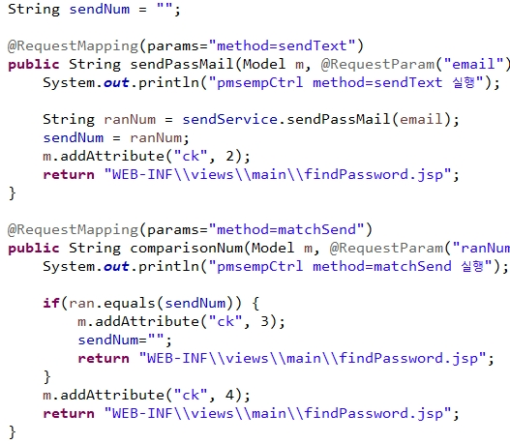
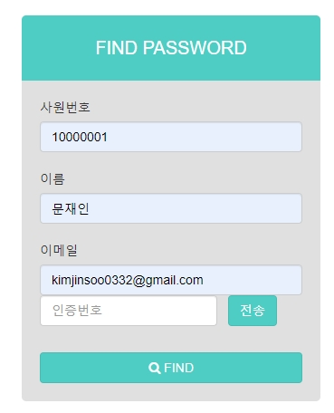
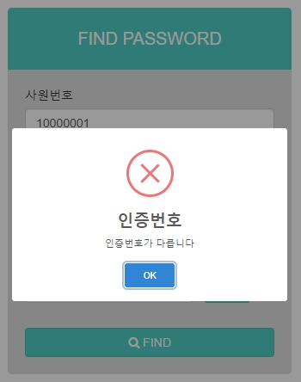
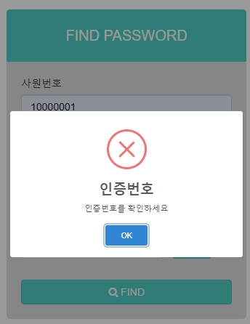
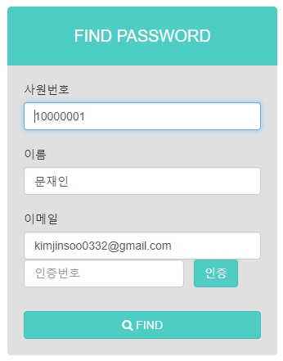
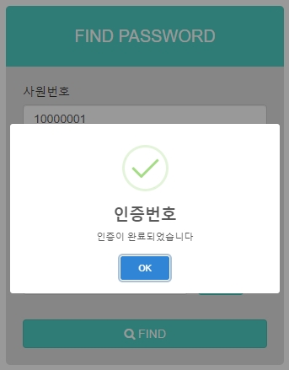
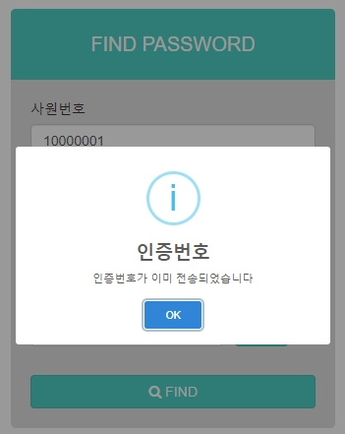
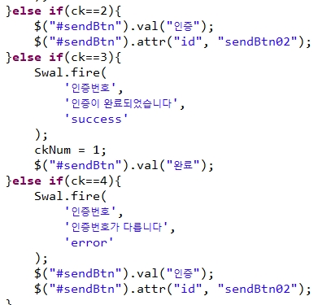
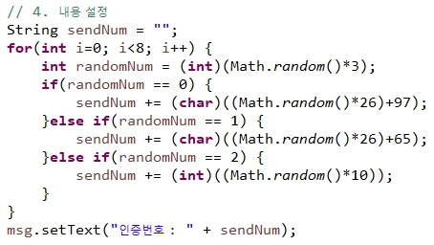
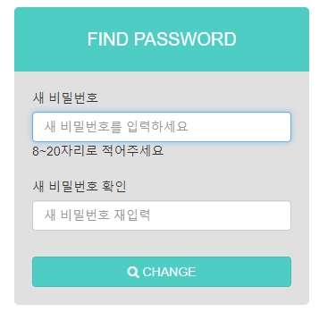
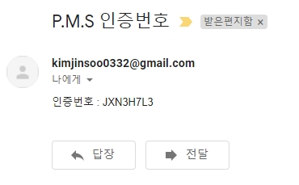
[화면구현] 사원정보
WEB
인증번호 생성
- 8자리의 대/소 영문자, 숫자 조합
- 3가지 경우
- 랜덤 숫자 3개 생성, 0-대문자, 1-소문자, 2-숫자
- (char)(정수) -> 아스키코드 값에 따른 문자
- 영문자 26개, 97~ : 소문자, 65~ : 대문자
인증번호 이메일 전송
- 전송 클릭 -> 입력된 이메일 주소로 인증번호 전송 -> 인증 버튼으로 변화
- 인증 클릭 -> 인증번호 match 결과를 ck로 전달
- View에서 ck값에 따른 결과 팝업창 출력

Slide 9
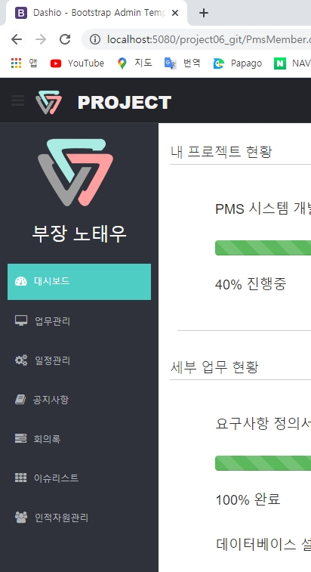
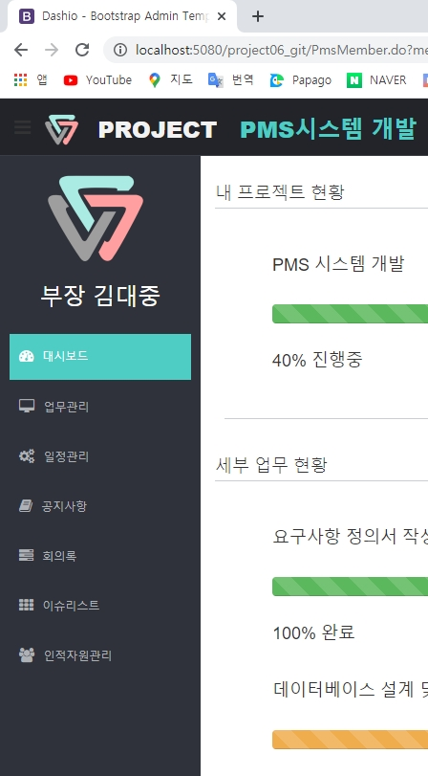
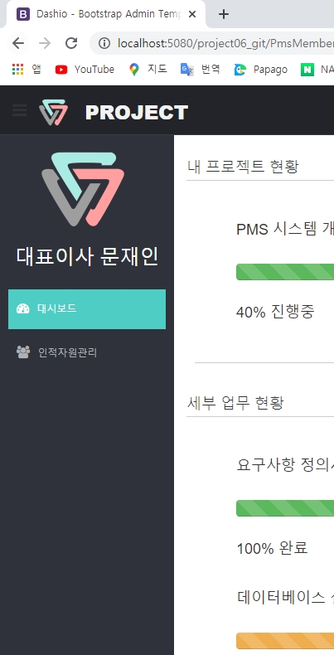
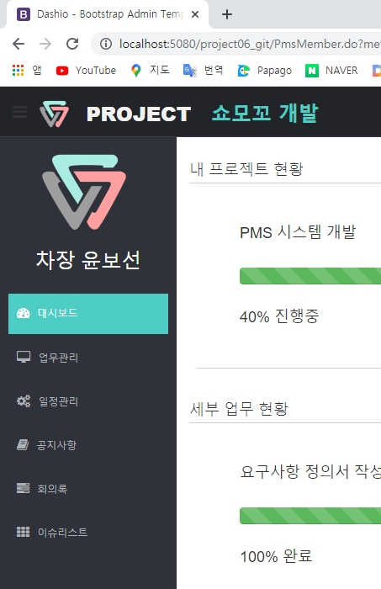
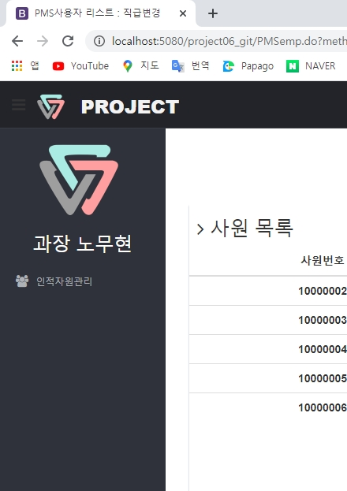
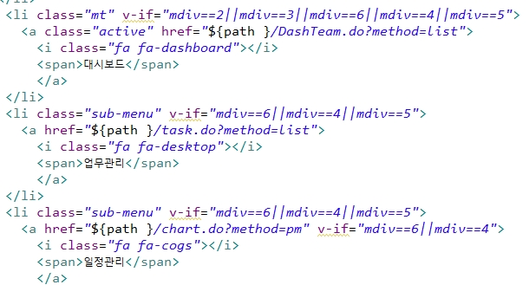
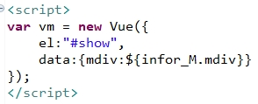
[화면구현] 사원정보
WEB
CEO
- 대시보드, 인적자원관리
PM
- 대시보드, 업무관리, 일정관리
공지사항, 회의록, 이슈리스트
인적자원관리
팀원
- 대시보드, 업무관리, 일정관리
공지사항, 회의록, 이슈리스트
ADMIN
- 대시보드, 업무관리, 일정관리
공지사항, 회의록, 이슈리스트
인적자원관리
인사관리자
- 인적자원관리
권한에 따른 다른 사이드 메뉴
- Vue
- v-if : true일 때 표시
false일 때 미표시

Slide 10
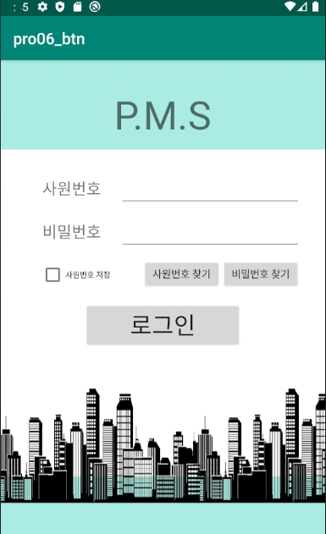
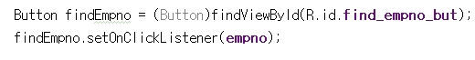
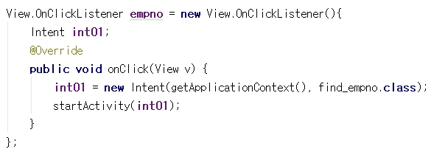
[화면구현] 사원 정보
APP
사원번호/비밀번호 찾기 버튼 클릭 시 페이지 이동

Slide 11
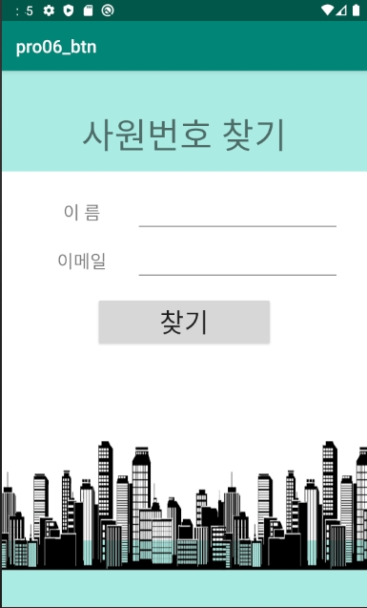
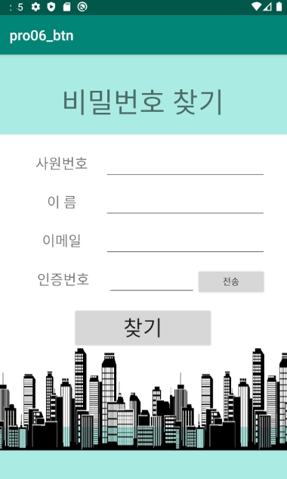
[화면구현] 사원 정보
APP

